Slide 1


재외동포를 위한 한국어(영어권)
6-1
재미한국학교협의회 (NAKS)
The National Association for Korean Schools

Slide 2
Unit 10
복습 2
Unit 06 합리적인 소비 | Unit 07 음식과 건강
Unit 08 생활 속의 단위 | Unit 09 도형과 공간의 세계
재미한국학교협의회 (NAKS)
The National Association for Korean Schools

Slide 3
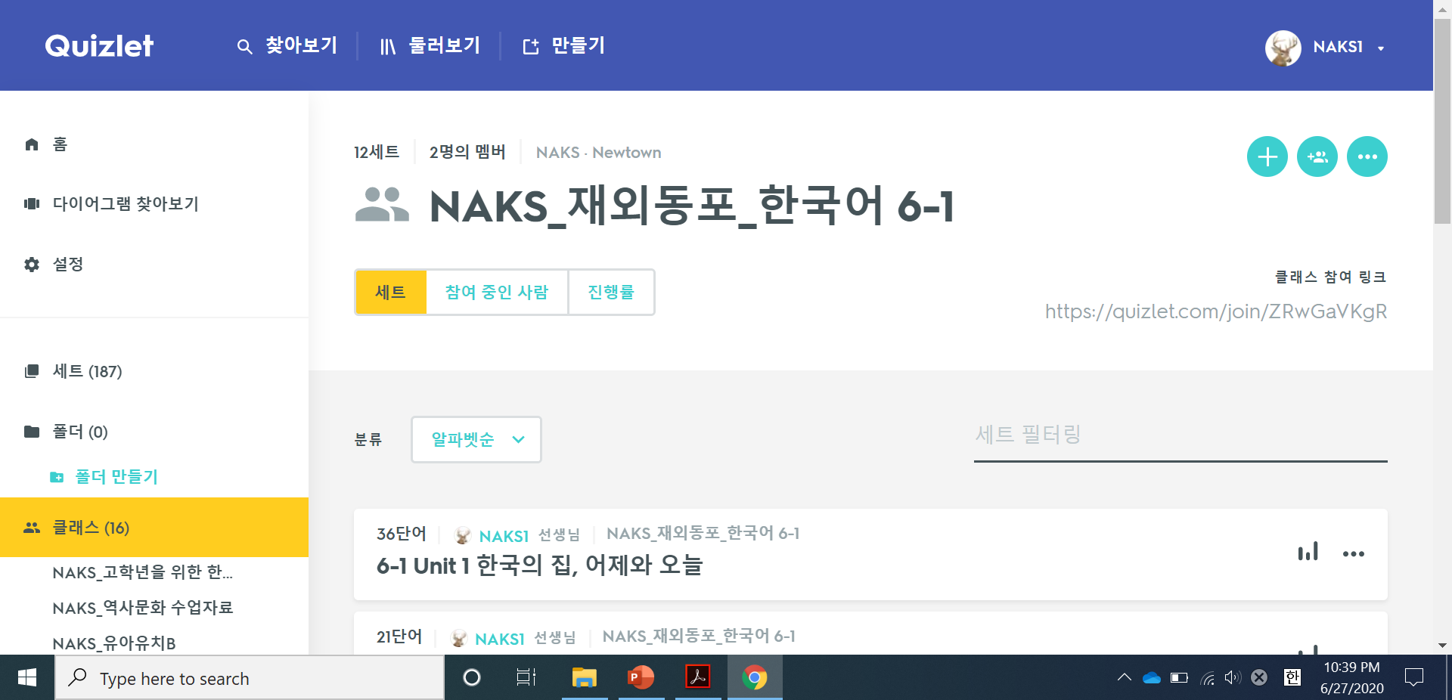
단어 학습 링크
https://quizlet.com/join/ZRwGaVKgR
재미한국학교협의회 (NAKS)
The National Association for Korean Schools

Slide 4
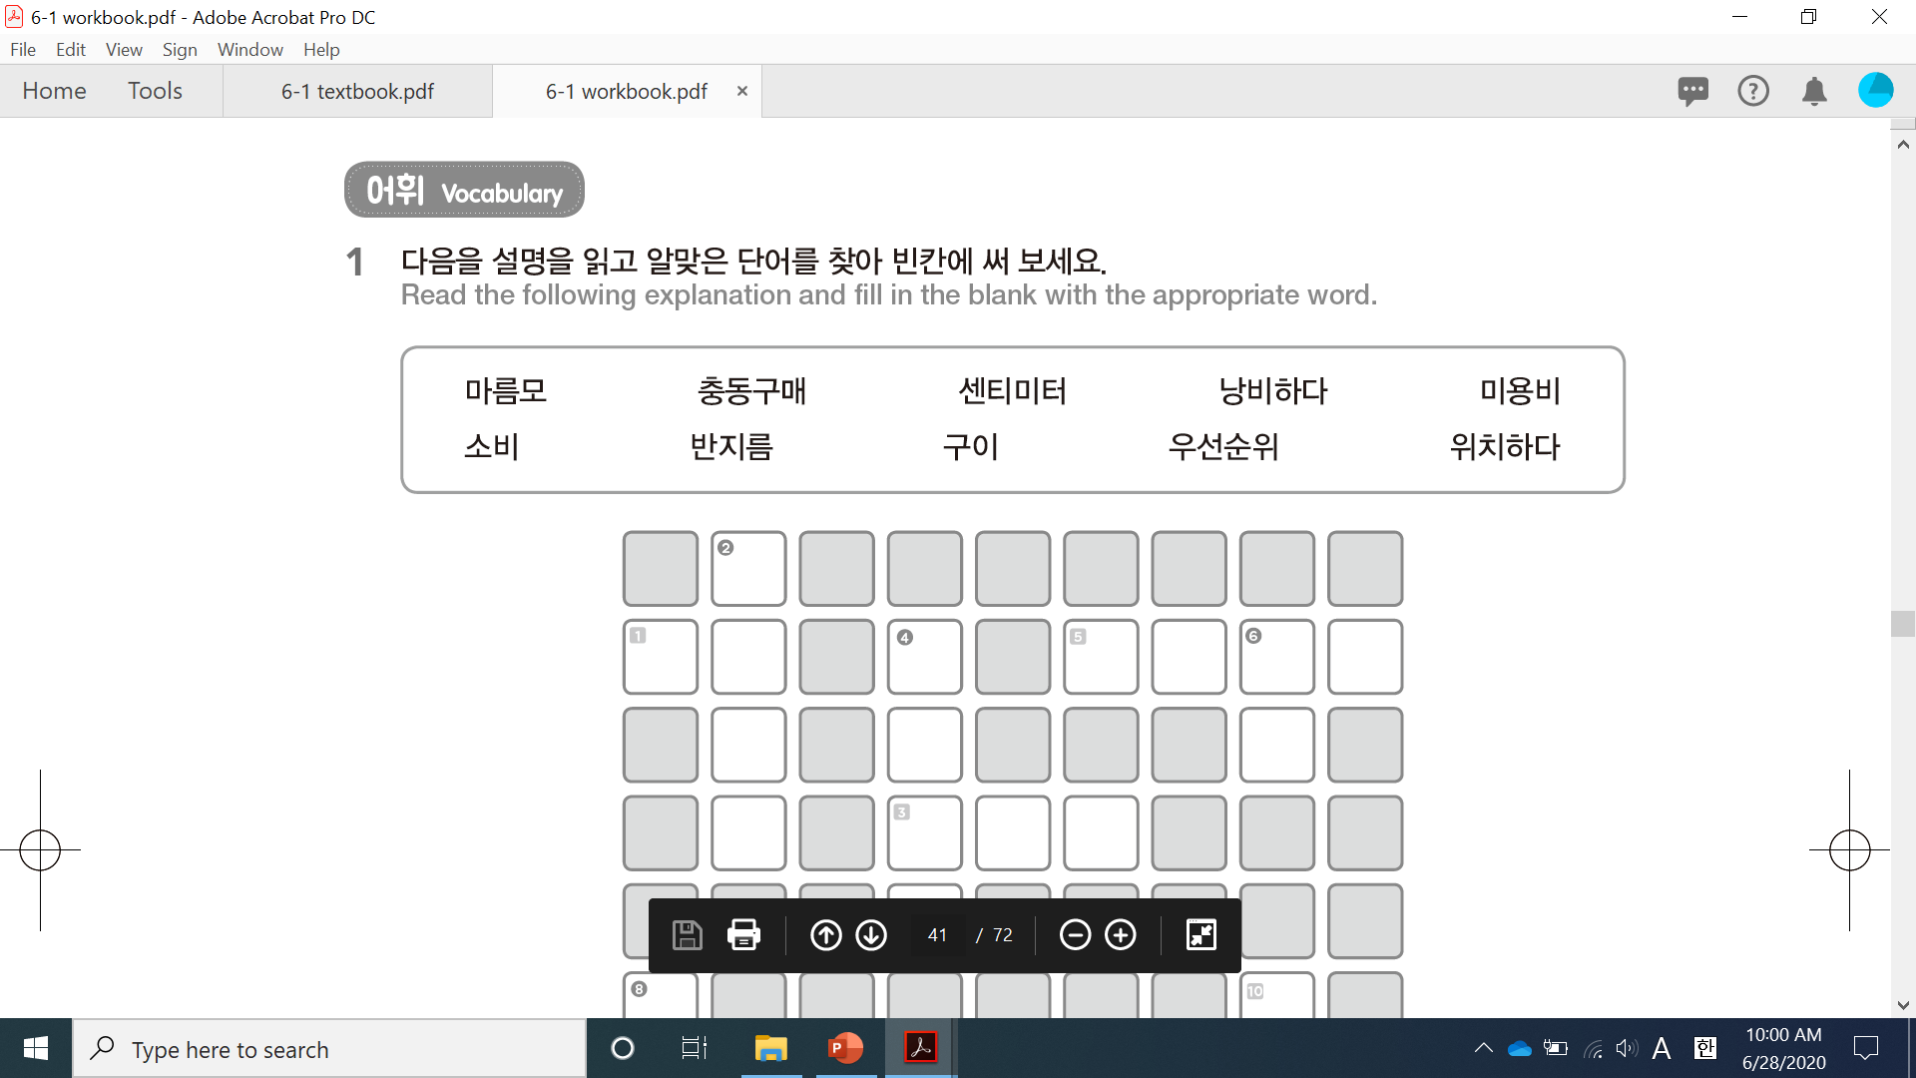
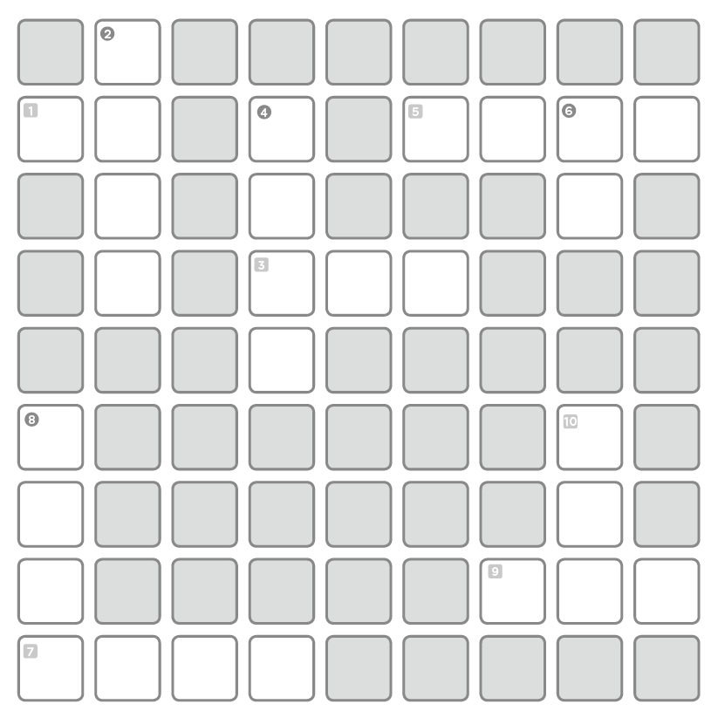
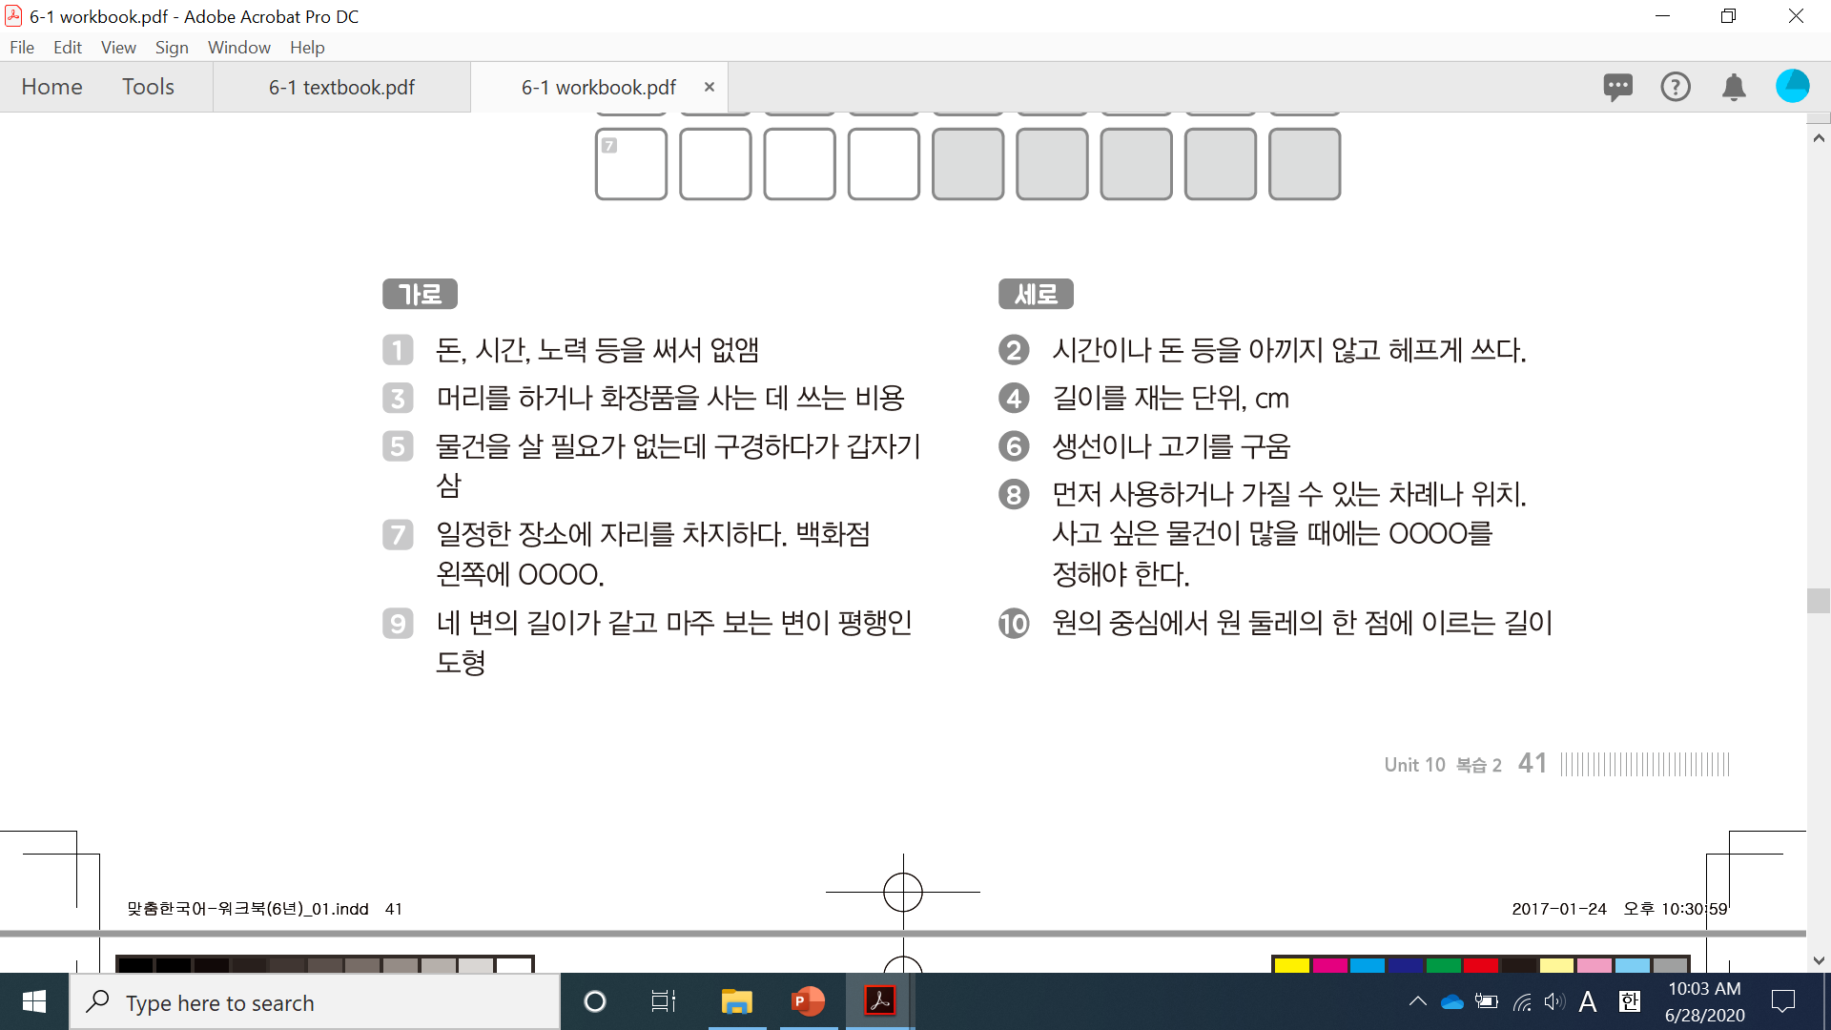
워크북 41쪽
재미한국학교협의회 (NAKS)
The National Association for Korean Schools

Slide 5
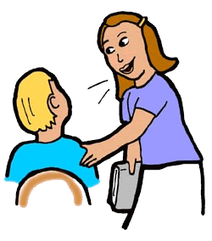
Unit 06 문법 1 -(으)ㄹ 바에야
선생님: 세일하는 아이스크림으로 1+1을 사겠어요, 아니면 값이 두 배고 크기는 훨씬 작지만 맛있는 아이스크림을 먹겠어요?
©clipart-library.com
조쉬: 저는 맛있는 아이스크림으로 하나 먹는 게 낫다고 생각해요.
선생님: 그래요? 선생님은 그렇게 비싸게 주고 작은 아이스크림 하나 살 바에야 1+1이 낫다고 생각하는데…
맛없는 거 먹을 바에야 안 먹는 게 나아요.
재미한국학교협의회 (NAKS)
The National Association for Korean Schools

Slide 6
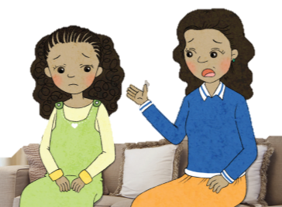
Unit 06 문법 2 -기 십상이다
엄마: 이번 달 용돈 얼마 남았니?
로라: 저어, 거의 다 쓰고 5불 남았어요.
엄마: 아니, 다음 달 용돈 받으려면 아직 2주나 남았는데. 계획을 세우지 않으면 용돈을 그렇게 금방 다 써 버리기 십상이야.
계획 없이 소비를 하면 항상 돈이 모자라기 십상이다.
재미한국학교협의회 (NAKS)
The National Association for Korean Schools

Slide 7
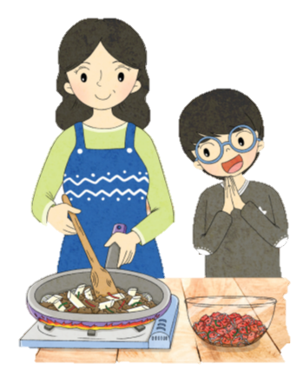
Unit 07 문법 1 -게끔
엄마: 오늘은 궁중 떡볶이 만들어 줄게.
유진: 떡볶이는 매운 음식 아니에요?
엄마: 유진이가 매운 음식 별로 안 좋아하잖아. 그래서 맵지 않게끔 고추장 대신 간장으로 간을 하는 떡볶이란다.
엄마 요리는 너무 맛있어서 많이 먹지 않게끔 조심해야 돼요.
재미한국학교협의회 (NAKS)
The National Association for Korean Schools

Slide 8
Unit 07 문법 2 -아야(만)/어야(만)
엄마: 궁중 떡볶이를 만들 때 채소는 따로따로 볶아야 한단다.
유진: 왜요? 같이 볶으면 더 쉽고 빠르잖아요.
엄마: 채소마다 익는 속도가 달라서 따로따로 볶아야만 채소 고유의 맛을 살릴 수 있단다.
시간이 걸리더라도 조리법을 제대로 따라야 맛있는 요리가 되겠군요.
재미한국학교협의회 (NAKS)
The National Association for Korean Schools

Slide 9
Unit 08 문법 1 배가 되다/증가하다/감소하다
가격(평균) | 1963년 | 2017년 | 차이
라면 값 | 10원 | 800원 | 80배
짜장면 값 | 25원 | 5,000원 | 200배
시내버스 요금 | 8원 | 1,300원 | 약 160배
선생님: 지난 세월 동안 한국의 물가가 얼마나 변했는지를 보여 주는 도표예요.
유진: 우와, 엄청 많이 올랐네요.
선생님: 짜장면 값이 50여 년 동안에 200배가 되었어요.
시내버스 요금도 약 160배가 증가했네요.
재미한국학교협의회 (NAKS)
The National Association for Korean Schools

Slide 10
Unit 08 문법 2 -(으)ㄴ/는 데 반해
선생님: 한국은 언제 새 학년이 시작되는지 알아요?
조쉬: 8월에 시작하지 않아요?
©clipart-library.com
선생님: 미국은 새 학년이 8월이나 9월에 시작하는 데 반해 한국은 3월에 시작한답니다.
미국은 여름 방학이 긴 데 반해 한국은 여름 방학이 아주 짧아요. 그 대신 겨울 방학이 길답니다.
재미한국학교협의회 (NAKS)
The National Association for Korean Schools

Slide 11

Unit 09 문법 1 -(으)나
선생님: 지난번 프로젝트는 아주 잘했어요. 그러나 이번 프로젝트는 조금 아쉬워요.
학생들: 이번에는 시간이 좀 부족했어요.
©psychotactics.com
선생님: 시간이 부족했으나 연휴가 있었잖아요.
주어진 시간은 많지 않으나 열정이 있잖아요.
재미한국학교협의회 (NAKS)
The National Association for Korean Schools

Slide 12

Unit 09 문법 2 -(으)며
선생님: 이 전단지에서 오늘의 문법이 쓰인 예를 보세요.
강아지를 찾습니다!
하얀 푸들이며 핑크색 옷을 입고 있습니다.
연락처: 123-456-7890
조쉬: ‘푸들이며’에 쓰였어요.
선생님: 네, 두 가지 이상의 사실을 나열할 때 이 문법을 써요.
이 전단지를 붙인 사람은 강아지를 잃어버린 주인이며 지금 강아지를 찾으려고 노력하고 있어요.
재미한국학교협의회 (NAKS)
The National Association for Korean Schools

Slide 13
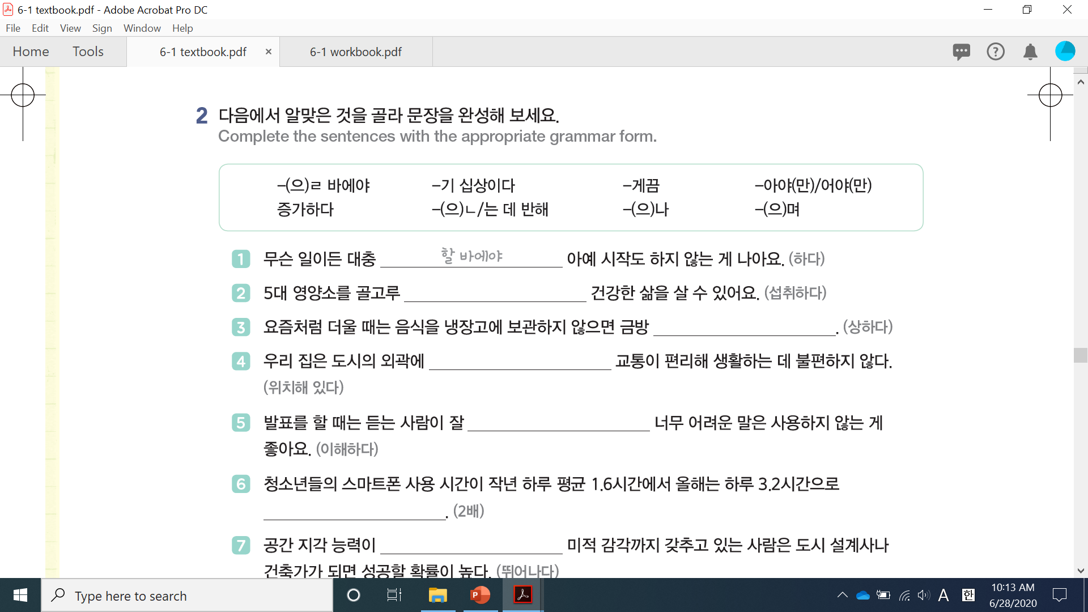
교과서 95쪽
섭취해야만
상하기 십상이다
위치해 있으나
재미한국학교협의회 (NAKS)
The National Association for Korean Schools

Slide 14
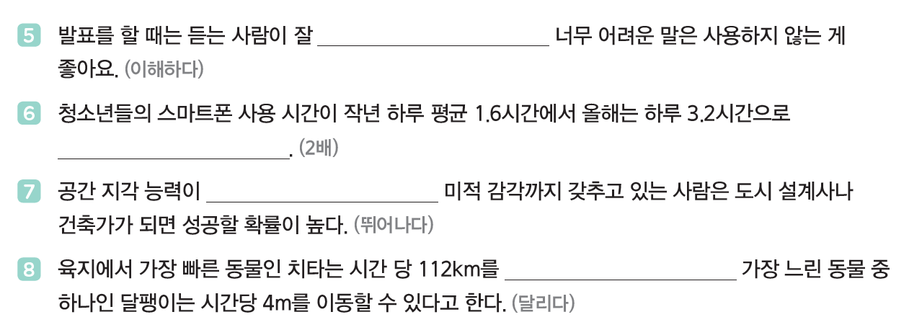
교과서 95쪽
이해하게끔
2배 증가했다
뛰어나며
달리는 데 반해
재미한국학교협의회 (NAKS)
The National Association for Korean Schools

Slide 15
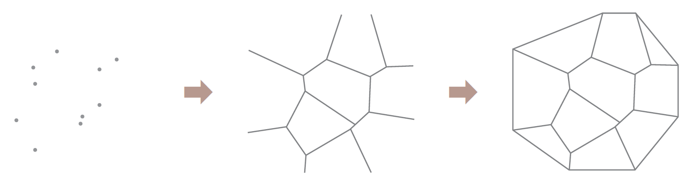
교과서 96쪽 읽기
보로노이 다이어그램
Voronoi Diagram
보로노이 다이어그램은 평면을 특정 점까지의 거리가 가장 가까운 점의 집합으로 분할한 그림이다.
재미한국학교협의회 (NAKS)
The National Association for Korean Schools

Slide 16
보로노이 다이어그램은 잠자리의 날개나 벌집, 기린의 무늬 등 자연 구조와 닮아 예술적 가치가 높기 때문에 건축에도 많이 사용되고 있다.
재미한국학교협의회 (NAKS)
The National Association for Korean Schools

Slide 17
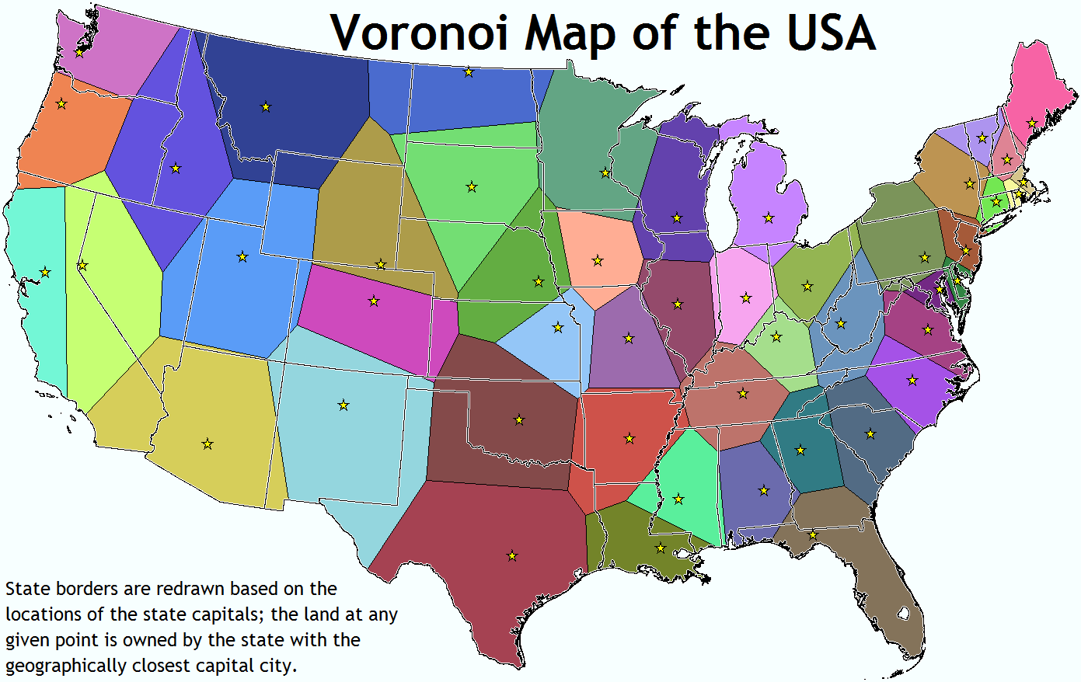

https://www.reddit.com/r/MapPorn/comments/1hi07c/voronoi_map_thiessen_polygons_of_the_usa_based_on/

Slide 18

Audio
26
에스컬레이터에 대한 녹음 자료를 들어 볼 거예요. 주요 단어를 메모하면서 들어 보세요.
교과서 97쪽
듣기 지문 읽기
1
백화점·쇼핑 센터·역 등 계단이 많아 사람이 오르내리기 힘든 건물이나 지하도에는 에스컬레이터를 설치하여 많은 사람이 편리하게 이동할 수 있도록 하는데요. 일반적으로 이러한 에스컬레이터의 속력은 30m/min 정도이고 지하철역에서는 속력이 40m/min 정도라고 합니다. 그런데 에스컬레이터의 속력이 너무 빠르면 안전사고가 날 수 있겠죠? 그래서 한국에서는 에스컬레이터의 제한 속력을 법으로 정하고 있습니다.
재미한국학교협의회 (NAKS)
The National Association for Korean Schools

Slide 19
2
이러한 에스컬레이터의 속력은 백화점 같은 곳에서는 중요한 마케팅 전략으로 사용되기도 하는데요. 백화점이나 쇼핑 센터에서는 에스컬레이터를 설치하는 위치나 에스컬레이터의 속력을 조절하여 상품판매량을 늘리기도 합니다. 사람들이 에스컬레이터를 타고 가는 동안에 주변을 둘러볼 수 있기 때문에 에스컬레이터를 각 층의 가운데에 설치하고 주변에 새로운 상품을 진열하는 것입니다. 또 사람들이 상품을 더 오래 볼 수 있도록 에스컬레이터의 속력을 느리게 하는 전략을 사용하는 거죠.
Audio
26
오디오를 다시 한 번 들으면서 교과서 97쪽 연습문제를 마무리해 봅시다.
재미한국학교협의회 (NAKS)
The National Association for Korean Schools

Slide 20
References
재외동포를 위한 한국어 6-1 (영어권)
재외동포를 위한 한국어 6-1 (범용)
재외동포를 위한 한국어 6-1 (영어권) 온라인 교육 자료 Unit 06
재외동포를 위한 한국어 6-1 (영어권) 온라인 교육 자료 Unit 07
재외동포를 위한 한국어 6-1 (영어권) 온라인 교육 자료 Unit 08
재외동포를 위한 한국어 6-1 (영어권) 온라인 교육 자료 Unit 09
https://www.reddit.com/r/MapPorn/comments/1hi07c/voronoi_map_thiessen_polygons_of_the_usa_based_on/

